Slide 1


STŘEDNÍ ŠKOLA STAVEBNÍ A TECHNICKÁ
Ústí nad Labem, Čelakovského 5, příspěvková organizace
Páteřní škola Ústeckého kraje
Hydroizolace
VY_32_INOVACE_02_037
Projekt MŠMT | EU peníze středním školám
Název projektu školy | ICT do života školy
Registrační číslo projektu | CZ.1.07/1.5.00/34.0771
Šablona | III/2
Sada | 02
Anotace | Seznámení s hydroizolací
Klíčová slova | Hydroizolace, nástřiky, asfalty, plasty, injektáže
Předmět | Technologie II
Autor, spoluautor | Ivana Businská
Jazyk | Čeština
Druh učebního materiálu | Výklad
Potřebné pomůcky | PC, dataprojektor
Druh interaktivity | Výklad pomocí prezentace
Stupeň a typ vzdělávání | Střední škola obor Zedník
Cílová skupina | 2. ročník, žáci 16 – 17 let
Speciální vzdělávací potřeby | ne
Zdroje | Seznam viz poslední strana

Slide 2
STŘEDNÍ ŠKOLA STAVEBNÍ A TECHNICKÁ
Ústí nad Labem, Čelakovského 5, příspěvková organizace
Páteřní škola Ústeckého kraje
Hydroizolace

Slide 3
STŘEDNÍ ŠKOLA STAVEBNÍ A TECHNICKÁ
Ústí nad Labem, Čelakovského 5, příspěvková organizace
Páteřní škola Ústeckého kraje
Účel hydroizolací:
Izolace proti vodě a zemní vlhkosti zabraňuje vnikání vody
do stavební konstrukce a tak ji chrání před škodlivými účinky vody, nebo naopak zabrání prostupu vody konstrukcí zevnitř ven.
.
Nepříznivé účinky na stavební konstrukci má vlhkost z ovzduší, zemní vlhkost, povrchová voda a déšť, tlaková voda a agresivní voda.

Slide 4
STŘEDNÍ ŠKOLA STAVEBNÍ A TECHNICKÁ
Ústí nad Labem, Čelakovského 5, příspěvková organizace
Páteřní škola Ústeckého kraje
Vliv vlhkosti na stavební konstrukce:
Stavební materiály jsou většinou nasákavé hmoty, vlhkost v nich může vzlínat vysoko nad terén.
.
Takové zdivo ztrácí schopnost izolovat, postupně z něho opadává omítka a časem se rozpadá.
.
Hydroizolace musí být pečlivě provedena z vyhovujících hmot a řádně chráněna proti mechanickému poškození při montáži i při používání objektu.

Slide 5
STŘEDNÍ ŠKOLA STAVEBNÍ A TECHNICKÁ
Ústí nad Labem, Čelakovského 5, příspěvková organizace
Páteřní škola Ústeckého kraje
Materiály pro hydroizolace:
Izolace živičné z dehtů a asfaltů
Izolace foliové
Stěrky, nátěry, nástřiky
Izolace silikátové ze speciálních cementových tmelů
Speciální izolace z kovů, laminátů a injektáží

Slide 6




STŘEDNÍ ŠKOLA STAVEBNÍ A TECHNICKÁ
Ústí nad Labem, Čelakovského 5, příspěvková organizace
Páteřní škola Ústeckého kraje
Chromniklové desky
Injektáže
Podřezávání strojní pilou
Řezání diamantovým lanem

Slide 7
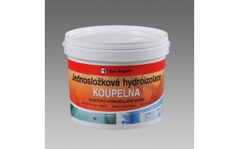
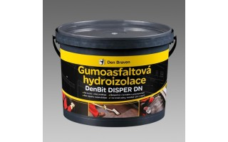
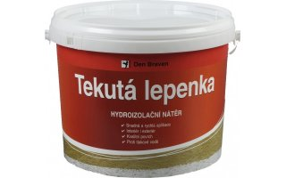
STŘEDNÍ ŠKOLA STAVEBNÍ A TECHNICKÁ
Ústí nad Labem, Čelakovského 5, příspěvková organizace
Páteřní škola Ústeckého kraje

Slide 8
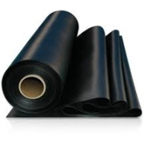
STŘEDNÍ ŠKOLA STAVEBNÍ A TECHNICKÁ
Ústí nad Labem, Čelakovského 5, příspěvková organizace
Páteřní škola Ústeckého kraje

Slide 9
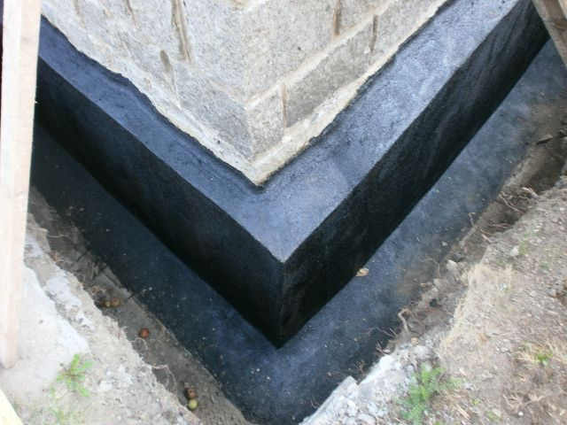
STŘEDNÍ ŠKOLA STAVEBNÍ A TECHNICKÁ
Ústí nad Labem, Čelakovského 5, příspěvková organizace
Páteřní škola Ústeckého kraje

Slide 10
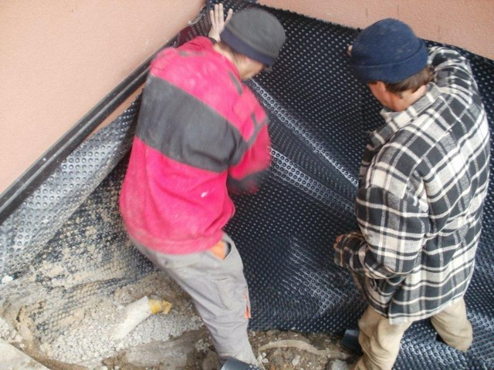
STŘEDNÍ ŠKOLA STAVEBNÍ A TECHNICKÁ
Ústí nad Labem, Čelakovského 5, příspěvková organizace
Páteřní škola Ústeckého kraje

Slide 11
STŘEDNÍ ŠKOLA STAVEBNÍ A TECHNICKÁ
Ústí nad Labem, Čelakovského 5, příspěvková organizace
Páteřní škola Ústeckého kraje
Opakování:
K jakému účelu slouží hydroizolace?
Jaké znáte materiály pro hydroizolace?
Jaký má vliv vlhkost na stavební materiály?

Slide 12
STŘEDNÍ ŠKOLA STAVEBNÍ A TECHNICKÁ
Ústí nad Labem, Čelakovského 5, příspěvková organizace
Páteřní škola Ústeckého kraje
Použité zdroje:
TIBITANZL, O. Stavební technologie I. Praha: Sobotáles, 2005, ISBN 80-86817-09-1.
PODLENA, V. Technologie 2. a 3.ročník. Praha: PARTA s.r.o., 2008, ISBN 80-7320-018-X.
http://www.kressida.cz/?sklik
http://www.zbozi.cz/vyrobek/jednoslozkova-hydroizolace-koupelna-den-braven-ch0290-5-kg/
http://www.zbozi.cz/vyrobek/gumoasfaltova-hydroizolace-denbit-disper-dn-10-kg-cerna/
http://www.zbozi.cz/vyrobek/tekuta-lepenka-7kg/
http://www.praha-stavebniny.cz/Asfaltove-pasy/Hydroizolace-ALV-4-RAD.html
http://www.hydroizolace-zakladu-izolace-domu.cz/hydroizolace-spodnich-staveb-zakladu.html

